Slide 1

基于小波变换与循环神经网络的
在线手写签名识别方法
报告人：刘欣益
基于小波变换与循环神经网络的在线手写签名识别方法

Slide 2

目录
报告摘要
小波变换与特征提取
循环神经网络
实验设计
模型结果
结论与展望
基于小波变换与循环神经网络的在线手写签名识别方法

Slide 3
报告摘要
手写签名作为一种非侵入式身份识别方法至今在许多领域被广泛使用
传统手写签名识别主要集中于静态特征或人工特征提取（DTW、隐马尔科夫模型）
小波变换在信号处理，图像处理中广泛应用
循环神经网络对于序列数据的处理有很大的优势
本次研究结合了小波变换与循环神经网络，并探究了不同小波变换的层数
与小波基的选择对模型识别效果的影响
基于小波变换与循环神经网络的在线手写签名识别方法

Slide 4
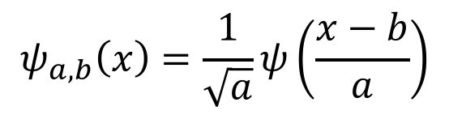
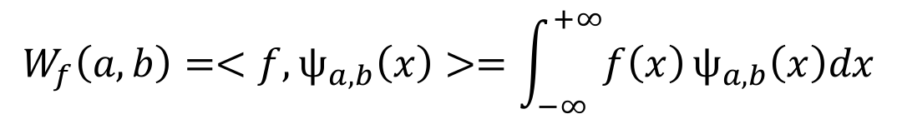
小波变换与特征提取
小波基函数是通过尺度因子和位移因子由基本小波产生：
$$ψ_{a,b}\left(x\right)=\frac{1}{\sqrt{a}}ψ\left(\frac{x−b}{a}\right)$$
其中$a,b$均为常数，且$a>0。$
给定平方可积的信号$f(x)∈L^{2}\left(R\right)$，则$f$的小波变换定义为：
$$W_{f}\left(a,b\right)=<f,ψ_{a,b}\left(x\right)>=\int_{−∞}^{+∞}{f\left(x\right)}ψ_{a,b}\left(x\right)dx$$
基于小波变换与循环神经网络的在线手写签名识别方法

Slide 5
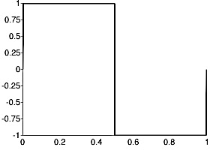
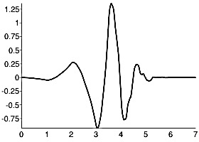
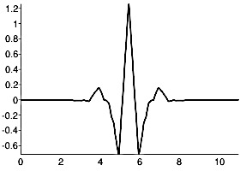
小波变换与特征提取
(a)Haar小波基
(b)Db4小波基
(c)Bior5.5小波基
Figure 1：部分小波基函数图示
基于小波变换与循环神经网络的在线手写签名识别方法

Slide 6
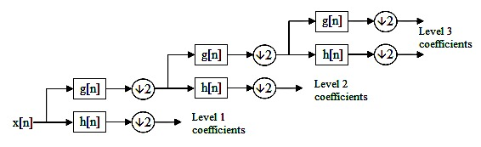
小波变换与特征提取
Figure 2：小波变换特征提取示意图
基于小波变换与循环神经网络的在线手写签名识别方法

Slide 7
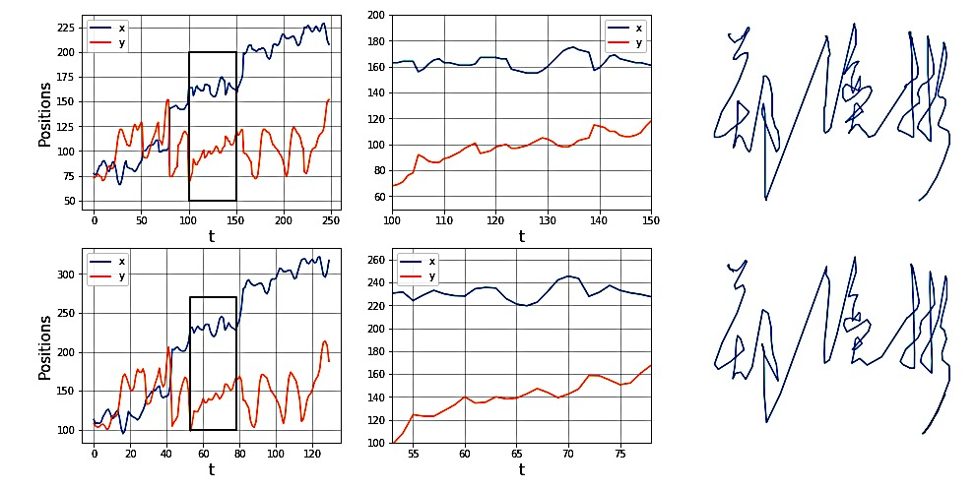
小波变换与特征提取
利用小波变换提取特征的示意图
（a）真实签名二维坐标信息 （b）局部放大坐标信息 （c）真实签名
（a）小波变换后二维坐标信息（b）局部放大坐标信息 （c）小波变换后的真实签名
基于小波变换与循环神经网络的在线手写签名识别方法

Slide 8
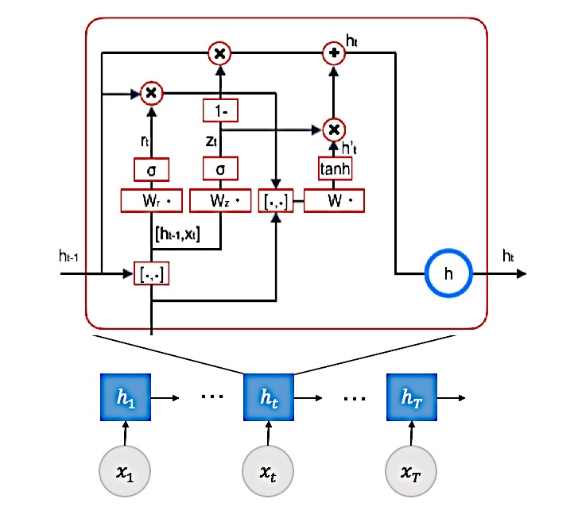

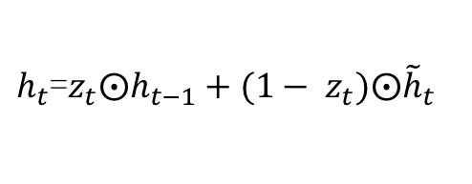
循环神经网络
门控循环单元结构（GRU）
$$r_{t}=sigm\left(W_{r}×x_{t}+U_{r}×h_{t−1}+b_{r}\right)$$
$$z_{t}=sigm\left(W_{z}×x_{t}+U_{z}×h_{t−1}+b_{z}\right)$$
$${\tilde{h}}_{t}=tanh\left(W×x_{t}+U×\left(r_{t}⨀h_{t−1}\right)+b\right)$$
$h_{t}$=$z_{t}⨀h_{t−1}+(1− z_{t})⨀{\tilde{h}}_{t}$
基于小波变换与循环神经网络的在线手写签名识别方法

Slide 9
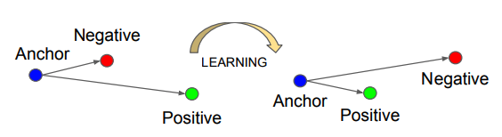
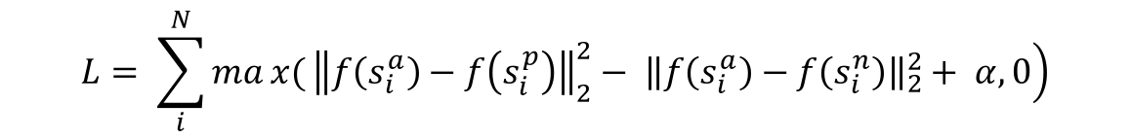
循环神经网络
网络通过三元组输入进行训练，损失函数为:
$$L= \sum_{i}^{N}{\left.max{(}{\left\|f\left(s_{i}^{a}\right)−f\left(s_{i}^{p}\right)\right\|}_{2}^{2}− {\left\|f\left(s_{i}^{a}\right)−f\left(s_{i}^{n}\right)\right\|}_{2}^{2}+ α, 0\right)}$$
基于小波变换与循环神经网络的在线手写签名识别方法

Slide 10
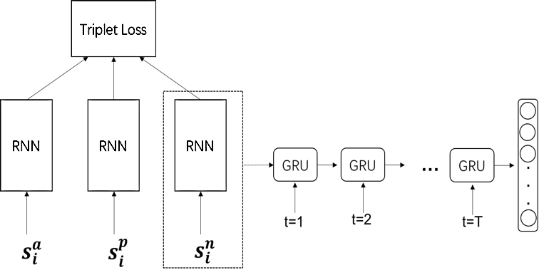
循环神经网络
循环神经网络结构与度量学习
基于小波变换与循环神经网络的在线手写签名识别方法

Slide 11
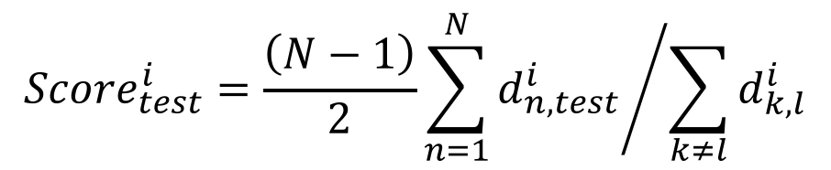
循环神经网络
为了通过网络进行决策，需要对给定测试签名度量其与模板签名的距离并进行判定
$${Score}_{test}^{i}=\frac{\left(N−1\right)}{2}{\sum_{n=1}^{N}{d_{n,test}^{i}}}/{\sum_{k≠l}{d_{k,l}^{i}}}$$
三元组的网络结构设计能够一定程度上增加有效训练样本组
基于小波变换与循环神经网络的在线手写签名识别方法

Slide 12
实验设计
影响模型效果的因素主要包括：
特征的选择
小波基的选择
小波变换的层数选择
边界阈值的选择
基于小波变换与循环神经网络的在线手写签名识别方法

Slide 13
模型结果
Table 1：不同特征对模型结果的影响
特征个数 | TPR | FPR
2（使用坐标特征） | 0.867 | 0.133
2（使用速度特征） | 0.956 | 0.022
4 | 0.933 | 0.044
基于小波变换与循环神经网络的在线手写签名识别方法

Slide 14
模型结果
在只使用静态特征的情况下模型的识别效果最差。对于手写签名的识别，只利用静态特征难以体现出RNN的优势。并且对于刻意模仿的高度相似假签名，仅仅使用静态特征难以做出正确的判断。
模型的效果在只使用动态特征时最优，动态特征对于识别签名序列具有很好的区分度，并且一个人不同时刻的签名应该在速度上具有一定的稳定性，两种特征混合使用加大了网络学习的复杂度，效果并没有提升。
基于小波变换与循环神经网络的在线手写签名识别方法

Slide 15
模型结果
Table 2：不同小波分解层数以及不同小波基选择模型效果比较
小波基 |  | 分解层数
 |  | 1 | 2 | 3
Db4 | TPR | 0.933 | 0.978 | 0.889
 | FPR | 0.444 | 0.022 | 0.111
Haar | TPR | 0.889 | 0.933 | 0.933
 | FPR | 0.067 | 0.022 | 0.067
Bior5.5 | TPR | 0.889 | 0.933 | 0.889
 | FPR | 0.002 | 0 | 0.067
基于小波变换与循环神经网络的在线手写签名识别方法

Slide 16
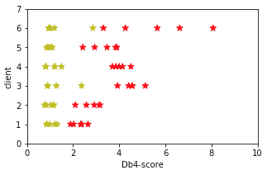
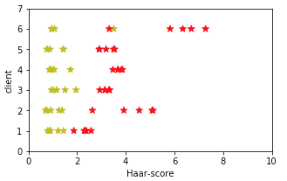
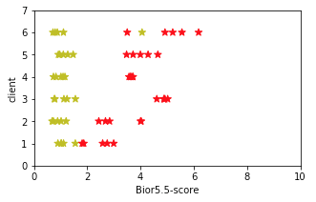
模型结果
不同的小波基对模型有着不同的效果。
不同小波基在不同的签名上有着较大的差异。
基于小波变换与循环神经网络的在线手写签名识别方法

Slide 17
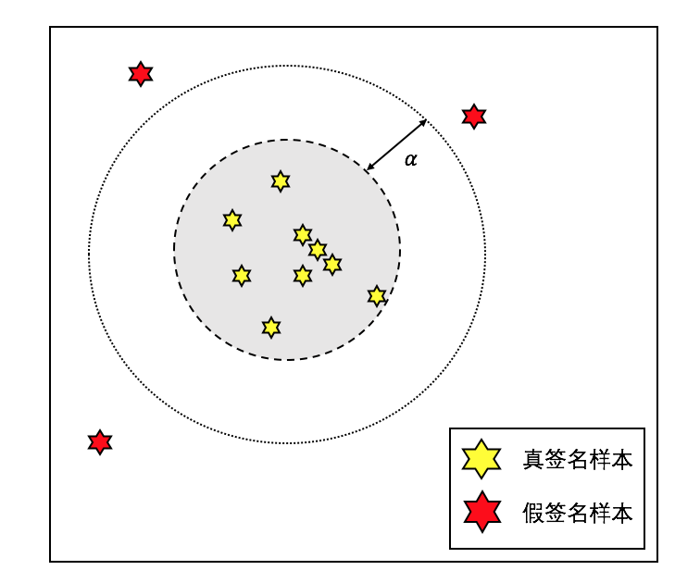

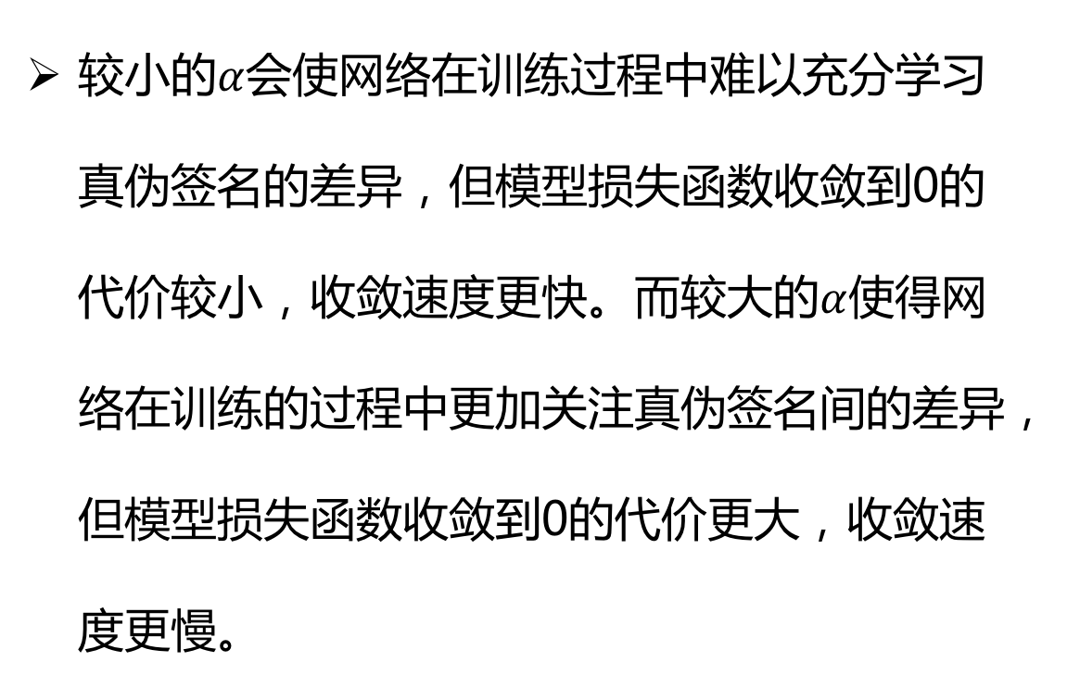
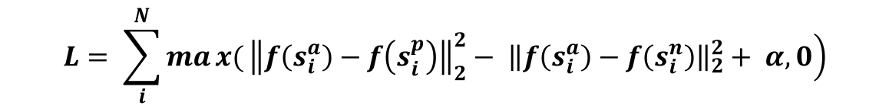
模型结果
较小的$α$会使网络在训练过程中难以充分学习真伪签名的差异，但模型损失函数收敛到0的代价较小，收敛速度更快。而较大的$α$使得网络在训练的过程中更加关注真伪签名间的差异，但模型损失函数收敛到0的代价更大，收敛速度更慢。
$$L= \sum_{i}^{N}{\left.max{(}{\left\|f\left(s_{i}^{a}\right)−f\left(s_{i}^{p}\right)\right\|}_{2}^{2}− {\left\|f\left(s_{i}^{a}\right)−f\left(s_{i}^{n}\right)\right\|}_{2}^{2}+ α, 0\right)}$$
Figure 3：边界阈值$α$在映射空间中的示意图
基于小波变换与循环神经网络的在线手写签名识别方法

Slide 18
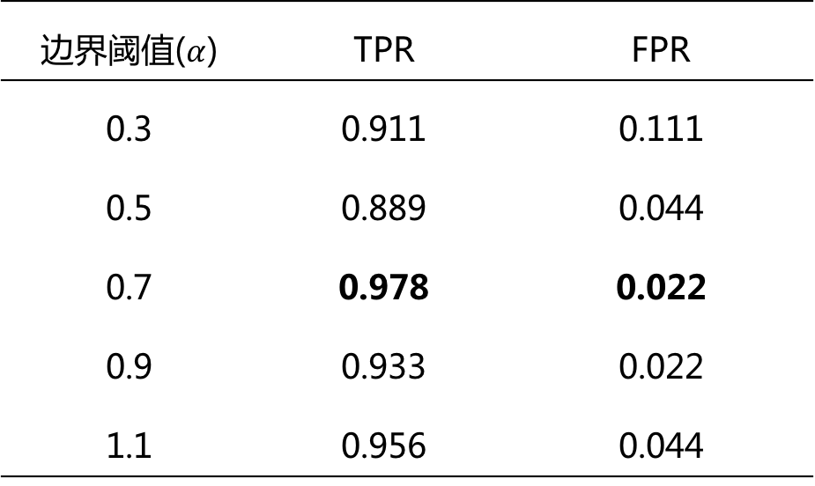
模型结果
Table 3：不同边界阈值模型效果比较
边界阈值($α$) | TPR | FPR
0.3 | 0.911 | 0.111
0.5 | 0.889 | 0.044
0.7 | 0.978 | 0.022
0.9 | 0.933 | 0.022
1.1 | 0.956 | 0.044
基于小波变换与循环神经网络的在线手写签名识别方法

Slide 19
Thank you
基于小波变换与循环神经网络的在线手写签名识别方法

